Slide 1
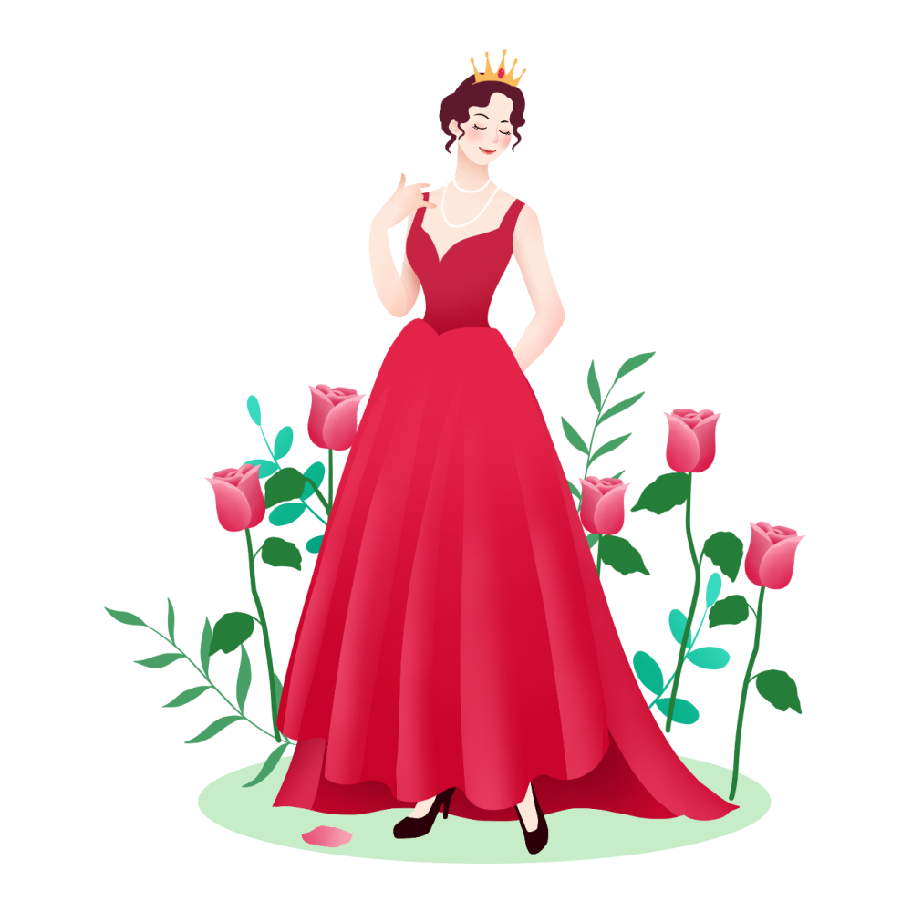
girl’s day
女生节贺卡
祝所有女生，女生节快乐

Slide 2
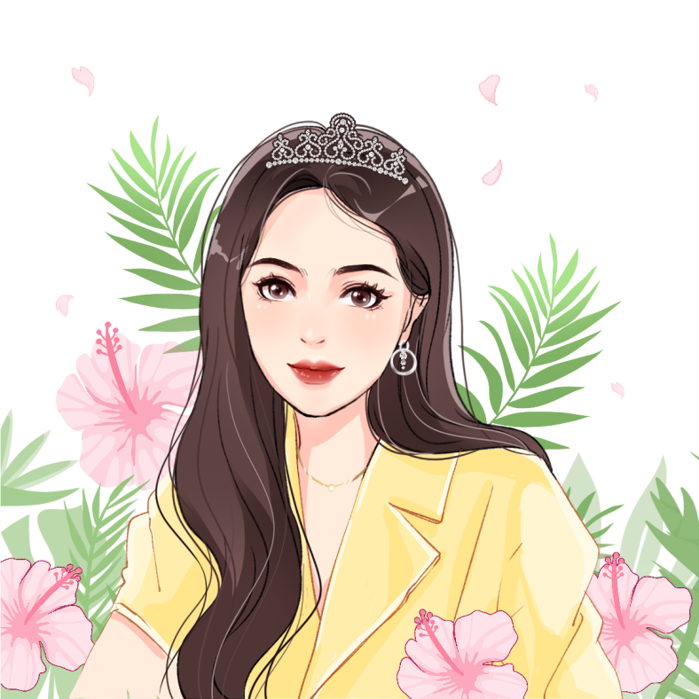
girl’s day
人说清水芙蓉最娇艳，我说芙蓉怎比你姿态。清风飞扬秀发飘，面如桃花红腮边。歌声美妙校园传，舞步轻盈自信添。待人处事不卑亢，彬彬有礼带笑颜。天真纯洁心灵美，人人见了都夸赞。

Slide 3
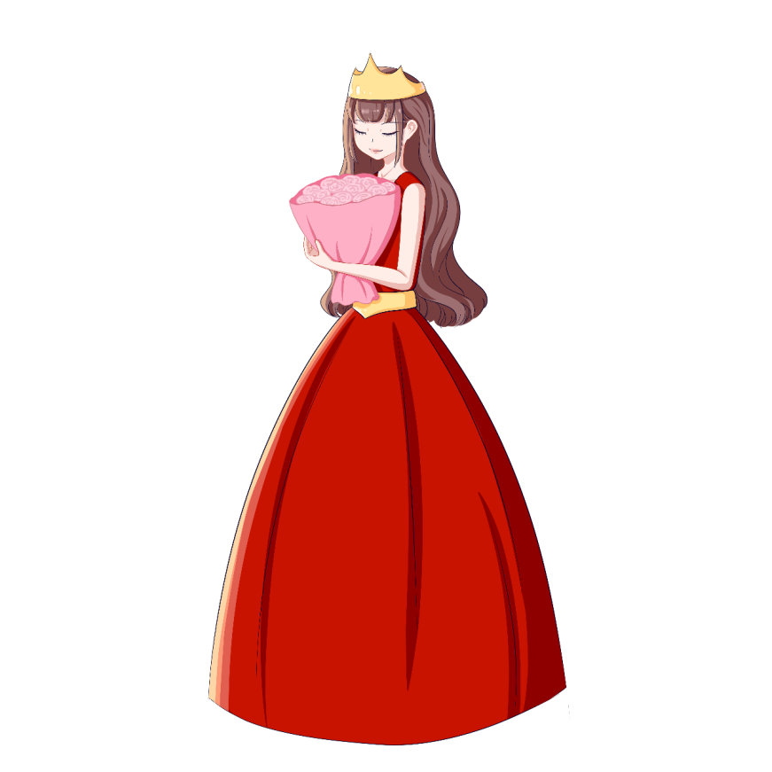
girl’s day
没有快乐的人生是荒芜的，没有幸福的爱情是贫瘠的，没有花香的大地是沉默的，没有女生的世界是黑暗的。因为有女生，世界更精彩。

Slide 4
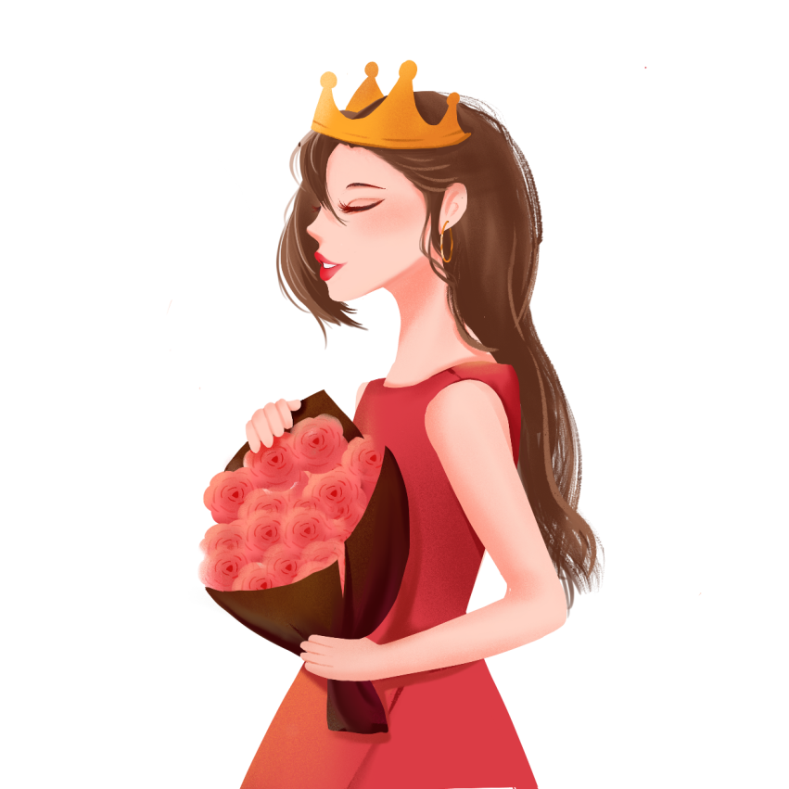
girl’s day
阳光是你的点缀，优雅是你的智慧，温情是你的妩媚，爱心是你的宝贝。今天是女神节，愿快乐与你做陪，美丽将你跟随，青春为你陶醉。

Slide 5
girl’s day
何须化妆，青春素颜是你最美的脸庞；
自在飞翔，年轻翅膀是你最大的依傍；
温柔活泼，独特气质是你最好的绽放。
女生节，愿你把幸福收藏，把风景欣赏！

Slide 6
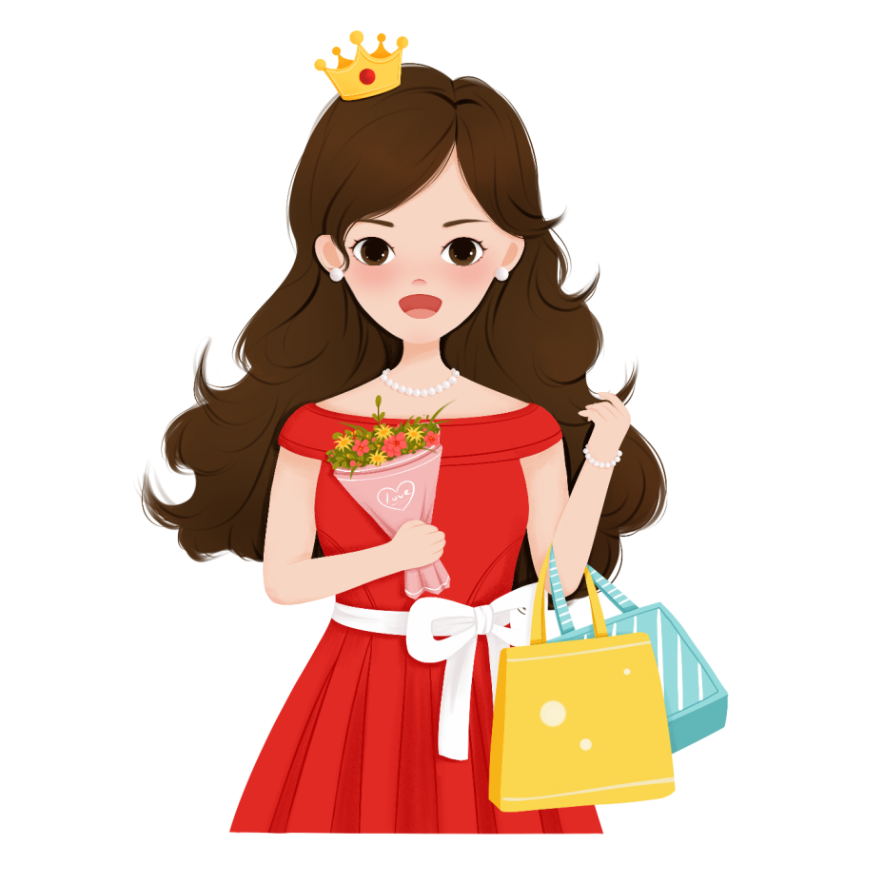
girl’s day
花开三月一片片，女生最是惹人怜。裙裾飞扬比花艳，彩装迷人赛貂蝉。歌声灵动入心田，大珠小珠落玉盘。肤如凝脂桃花面，恰似金露伴香兰。女生个个美无边，娉娉婷婷笑开颜。女生节到了，愿美丽的女生们节日快乐！

Slide 7
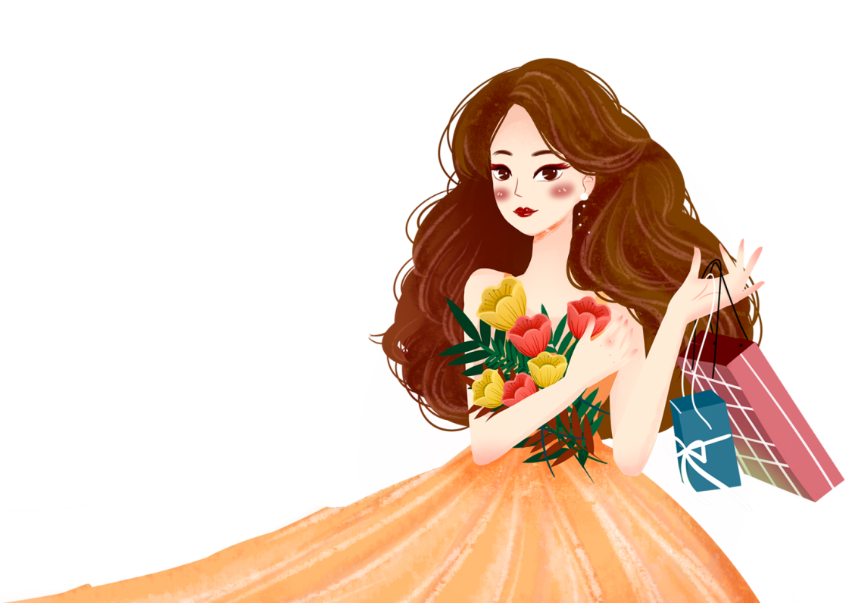
女神是快乐的蓝精灵，宁望着幸福的大海;
女神是美丽的花仙子，飞舞在甜美的花丛;
女神是执着的圣斗士，追寻着青春的梦想。
girl’s day
节日PPT模板 http:// www.PPT818.com/jieri/

Slide 8
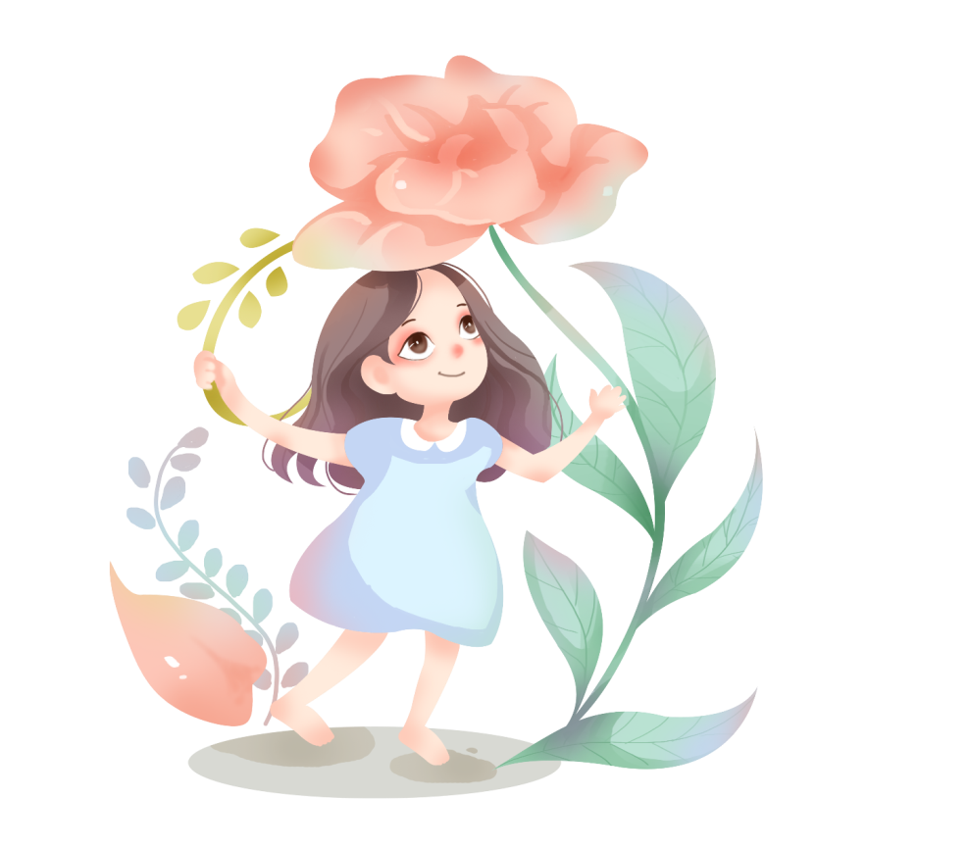
girl’s day
没有太阳，花朵不会开。没有爱，幸福不会来。没有女人，也就没有爱;没有女人，世界不知道什么叫未来。祝福所有美女永远幸福!女神节快乐!

Slide 9
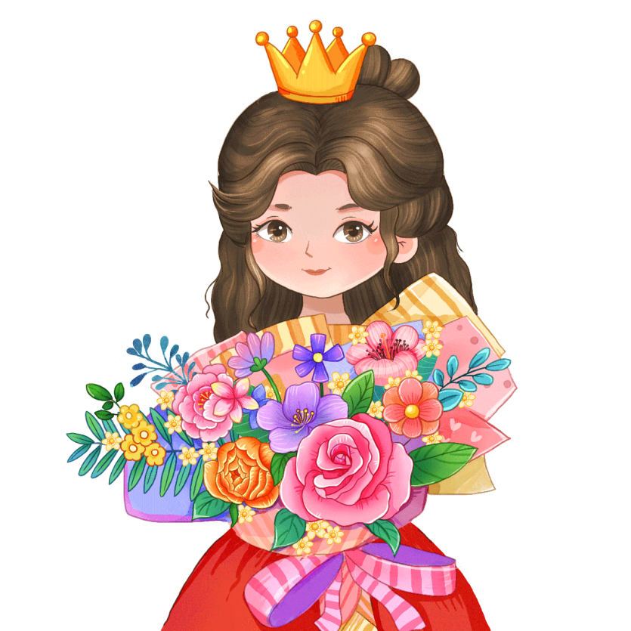
girl’s day
今天女生节，一起来美容：仰起头对着阳光，张开手呼吸花香，眼睛慢慢闭上，嘴角微微上翘。每天做一次，愿你心情甜蜜。

Slide 10
girl’s day
因为阳光，这世界变得灿烂;
因为风雨，这世界变得缠绵;
因为音乐，这世界变得浪漫;
因为女人，这世界变得美丽无限。

Slide 11
girl’s day
花样年华，飞扬姿采，绚烂青春，自由自在。3.7女生节，你是女生你做主，愿你跟随梦想旋律，尽享快乐岁月。

Slide 12
girl’s day
如果将我对你的每一次赞扬化为一朵鲜花，那我的周围将永远是开满鲜花的花园，祝优秀的你节日快乐

Slide 13
女生节到，愿甜蜜幸福缀满你的裙裾，愿热情奔放点亮你的眼眸，愿娇俏可人注满你的心田，愿洒脱乐观盈满你的笑脸，愿美丽的女生们今天是最闪亮的星级女主角。祝女生节快乐！
girl’s day

Slide 14
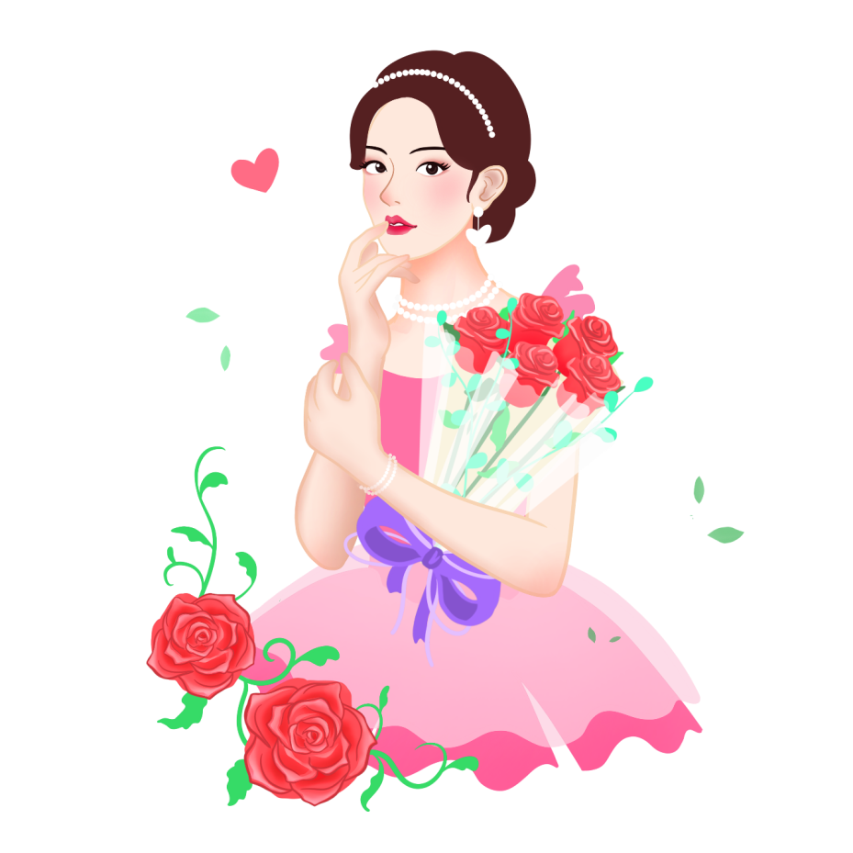
girl’s day
女生节到了，你想做些什么？不论做什么，请记住我的格言：笑容是良药，音乐是秘方，睡觉则可以让你忘掉一切。祝：女生节快乐。

Slide 15
女孩是春天的花朵，女生是盛夏的果实，可能醇香，可能青涩，但必然纯洁，像水晶一样的纯洁。青青校园，是女生成长的摇篮。星光灿烂，是女生梦想的家园。女生节到了，祝你永葆青春，梦想成真！
girl’s day

Slide 16
girl’s day
你是一幅丹青，清新淡雅；
你是一首小诗，温婉隽永；
你是一缕和风，体贴细腻；
你是一朵春花，娇俏可爱。

Slide 17
girl’s day
女生节，专属女生的节日。无论是热情澎湃的你，还是温柔娴静的你；无论是话痨的你，还是沉默的你，无论是时尚很潮的你，还是简单朴素的你，都是上天眷顾的女孩。

Slide 18
girl’s day
女生节到来，愿你能春色迷人，夏露清凉，秋风潇洒，冬雪皎洁。天天平安快乐，月月硕果累累，女生节快乐!

Slide 19
girl’s day
女人如山，端庄自然;
女人似水，温柔缠绵;
女人如书，聪慧睿智;
女人似茶，品味无限。

Slide 20
girl’s day
女生节到了，你想做些什么？不论做什么，请记住我的格言：笑容是良药，音乐是秘方，睡觉则可以让你忘掉一切。祝：女生节快乐。

Slide 21
如果说成熟是一朵含苞欲放的花蕾，那么优雅就是一朵盛开的莲花。你就是成熟与优雅的结合体“花仙子”。女神节，祝你魅力四射，幸福快乐!
girl’s day

Slide 22
girl’s day
女人如山，端庄自然;
女人似水，温柔缠绵;
女人如书，聪慧睿智;
女人似茶，品味无限。

Slide 23
girl’s day
你的笑，比过蒙娜丽莎;你的美，颠倒红尘众生;你的气质，折服万千美人;你的端庄，超越女神雅典娜;你的今生，享受瞩目和荣耀。

